Slide 1
THIẾT KẾ KHÓA CỬA NFC
Công nghệ IoT

Slide 2
Giáo viên hướng dẫn: Hồ Hoàng Khánh Duy
Nhóm sinh viên thực hiện:
Nguyễn Tâm Trí - 17050053
Vũ Mạnh Quỳnh - 17050058

Slide 3
01
02
03
04
Giới thiệu chung
Tiến trình nghiên cứu
Phát triển trong tương lai
Các vấn đề gặp phải
NỘI DUNG

Slide 4
Giới thiệu chung

Slide 5
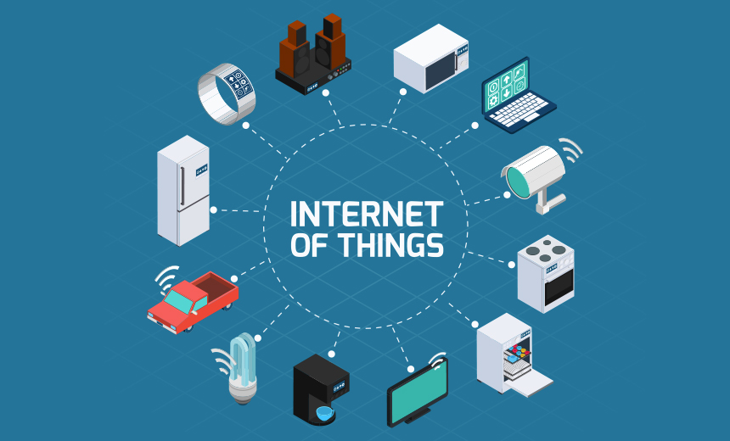
Tính chất
IoT
Thông minh
Hệ thống phức tạp
Vấn đề không thời gian
Sự hữu ít trong cuộc sống

Slide 6
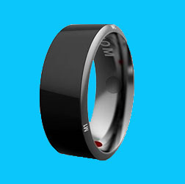
Nhẫn NFC
Thời trang và công nghệ
Quản lý nhà thông minh
Sức khỏe
Mở khóa thiết bị

Slide 7
Tiến trình nghiên cứu
Tìm hiều Tài liệu
Phần mềm hỗ trợ
Thiết bị sử dụng
Sơ đồ nối mạch
Arduino
RFID
Motor
Nhẫn NFC
NODE MCU
Đọc tài liệu nghiên cứu
Arduino IDE
C++
Nguyên cứu và tìm hiểu

Slide 8
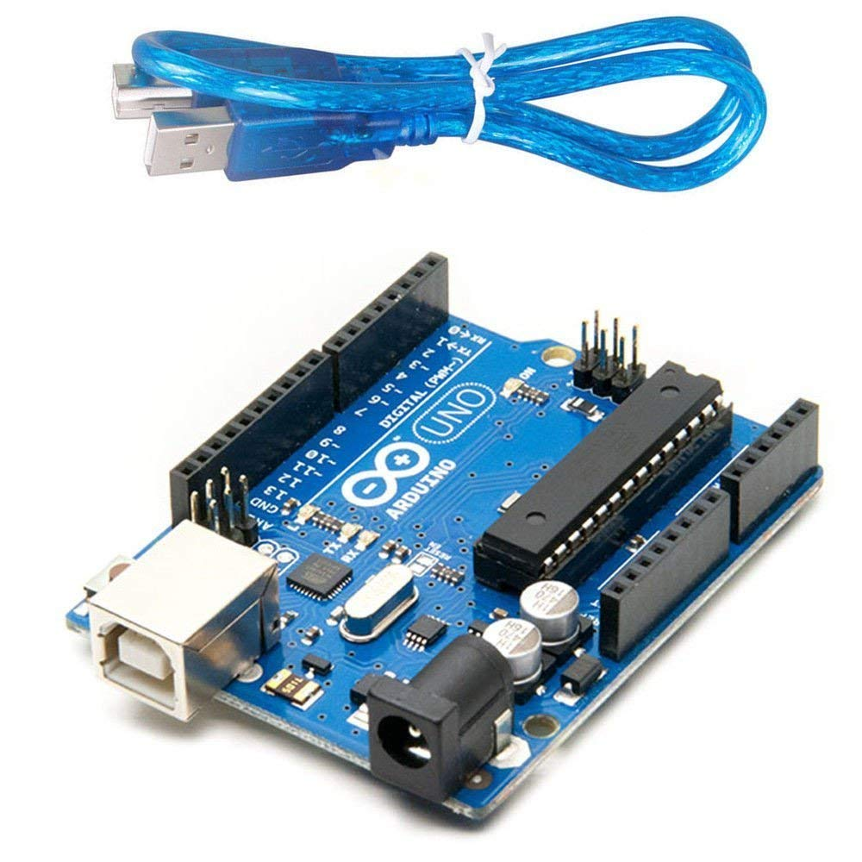
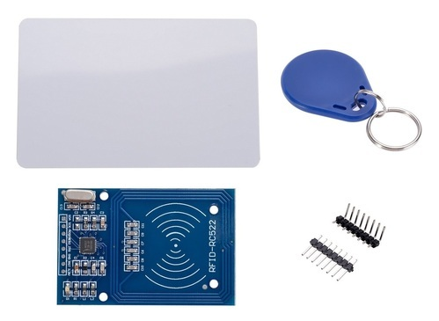
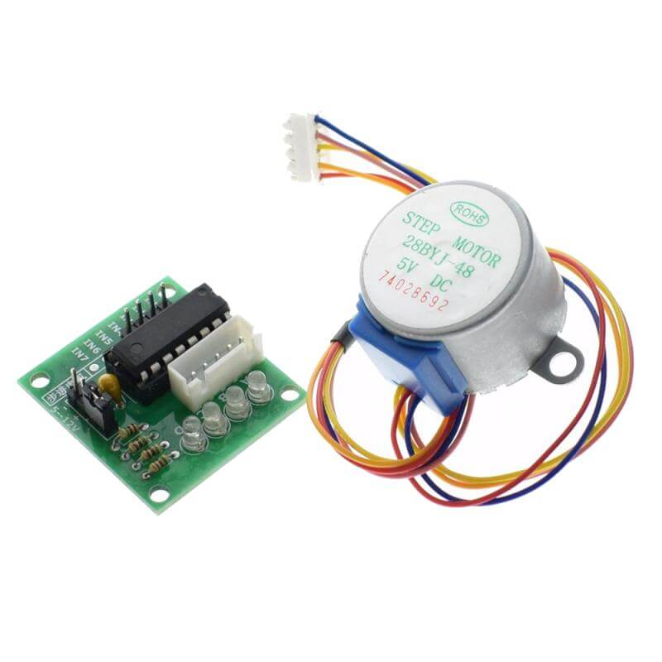
Thiết bị sử dụng

Slide 9
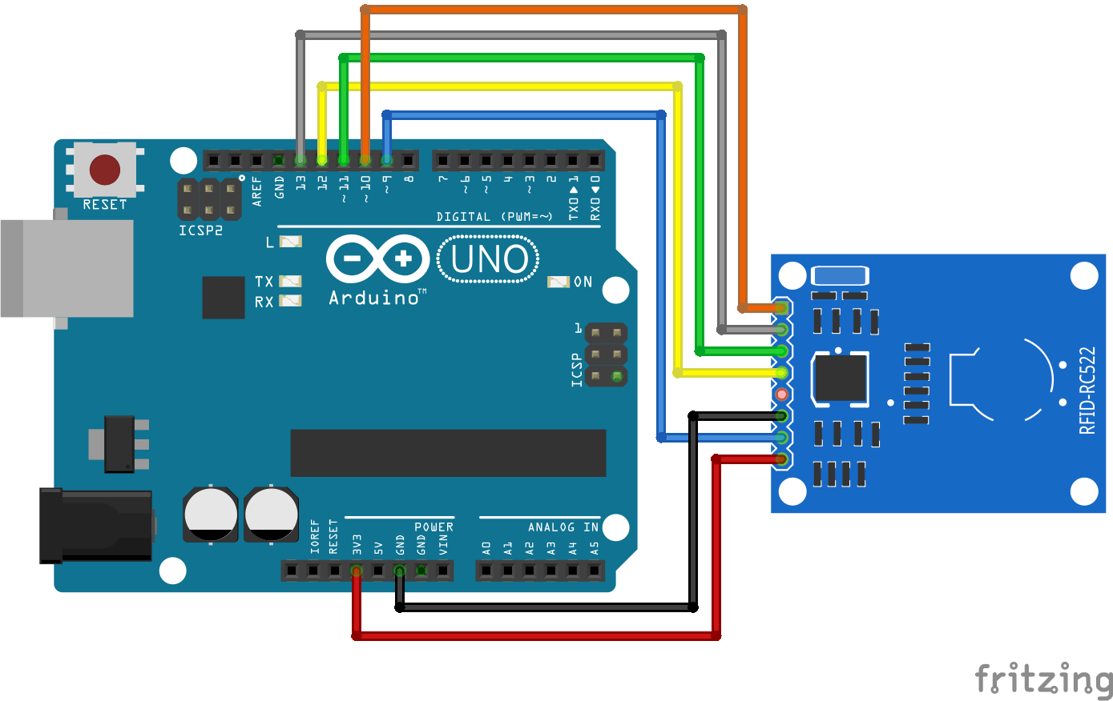
Sơ đồ nối mạch

Slide 10
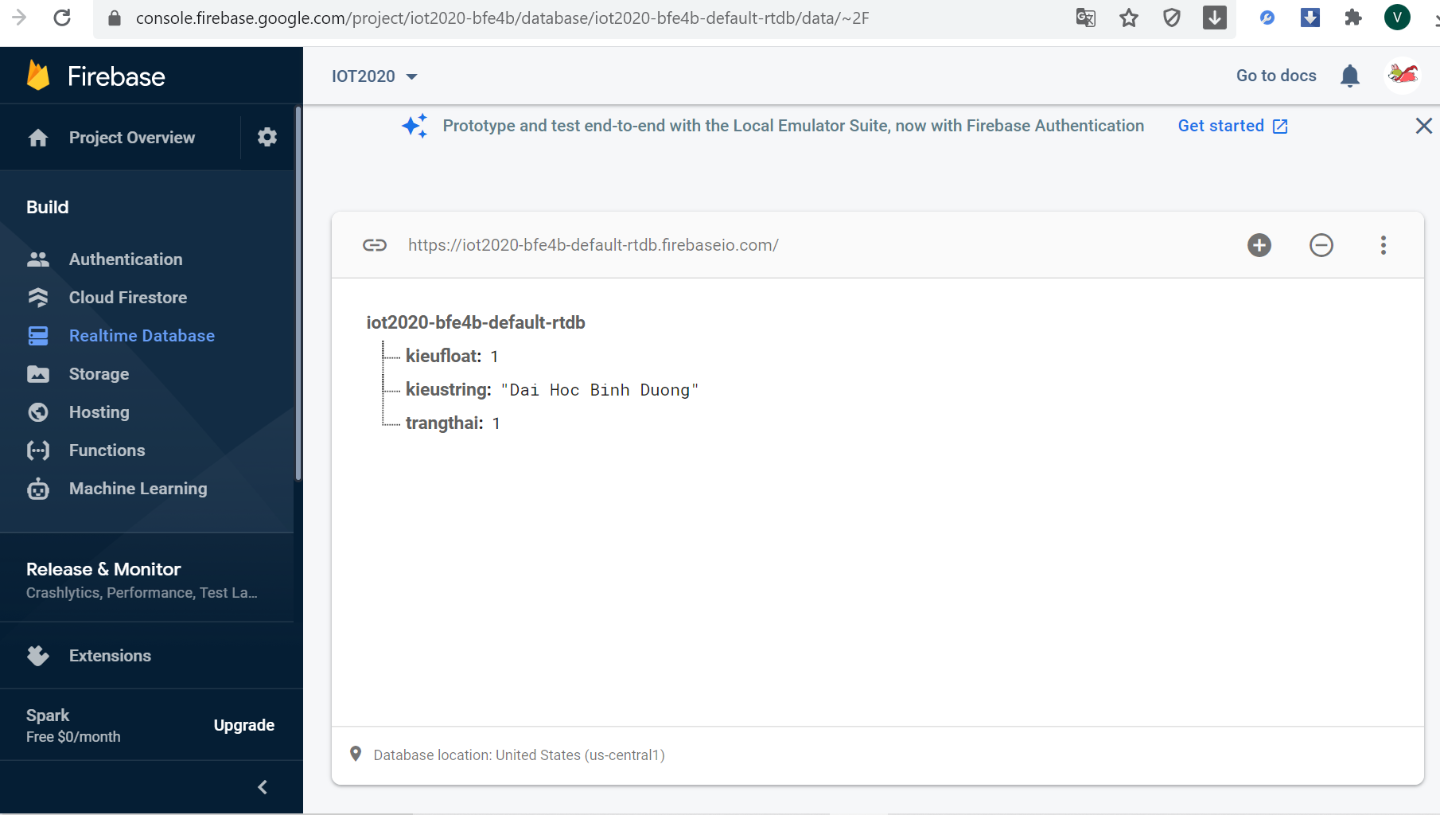
Up lên Firebase

Slide 11
Chức năng
Đóng mở cửa: Nếu uid hợp lệ thì motor sẽ xoay là cho banh răng xoay theo. Nếu quét 1 lần nữa thì motor sẽ quay ngược lại.
Admin: Sử dụng master card để vào system mode. Để thêm xóa các cái thẻ khác.
Thêm: Nếu uid chưa tồn tại thì sẽ được thêm vào bộ nhớ
Xóa Nếu Uid đã tồn tại rồi thì sẽ bị xóa

Slide 12
Các vẫn đề gặp phải và hướng phát triển
Kiến thức
Nối mạch
Linh kiện

Slide 13

Demo sản phẩm

Slide 14
THANK YOU!

